Slide 1

Chapter 05 JavaScript內建物件
中原大學 資訊管理學系
賴錦慧 老師
chlai@cycu.edu.tw

Slide 2
大綱
JavaScript的內建物件
JavaScript的String物件
JavaScript的Array物件
JavaScript的Date物件
JavaScript的Math物件
JavaScript的Error物件
物件的共用屬性和方法

Slide 3
JavaScript的內建物件
JavaScript內建物件的種類
JavaScript的內建物件

Slide 4
JavaScript內建物件的種類
隱性物件（Implicit objects）
JavaScript的各種資料型態變數，在宣告和指定值後就是一個物件
var str="JavaScript網頁程式設計";
顯性物件（Explicit objects）
JavaScript物件使用new運算子建立物件
var str= new String("JavaScript網頁程式設計");

Slide 5
JavaScript的內建物件(1/3)
JavaScript提供十一種內建物件，常見的其他物件如下：
Boolean物件
Boolean物件是一種資料型態
提供建構函數可以建立布林資料型態的物件
var objBoolean = new Boolean();
Function物件
JavaScript函數就是一個Function物件
var mod = new Function("x", "y", "return(x%y)");
function mod(x, y) {
return (x%y);
}

Slide 6
JavaScript的內建物件(2/3)
Global物件
Global物件不能使用new運算子建立，在腳本語言引擎初始後就會自動建立此物件。
直接使用屬性名稱: Infinity, NaN
Number物件
建立數值資料型態的變數
objnum = new Number(value);
使用Number物件的目的是為了使用toString()方法將數值轉換成字串。

Slide 7
JavaScript的內建物件(3/3)
Object物件
Object物件可以建立JavaScript支援的物件
objobject = new Object(value);
參數value是String ➔字串物件
參數value是Boolean➔Boolean物件
RegExp物件
RegExp物件是JavaScript「正規運算式」（Regular Expression）物件。

Slide 8
JavaScript的String物件
建立String物件
字串長度與大小寫
取得字串的指定字元
子字串的搜尋
子字串的處理

Slide 9
建立String物件
String物件
處理字串變數的資料
進行子字串操作
var objstr1="JavaScript";
var objstr2= new String("網頁程式設計");
JavaScript String Reference
https://www.w3schools.com/jsref/jsref_obj_string.asp

Slide 10
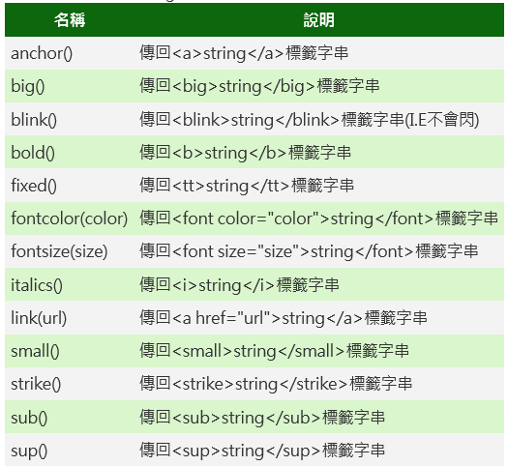
HTML標籤格式編排

Slide 11
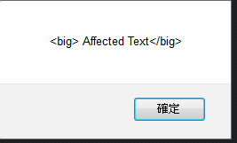
Example
把 HTML 標記加入字串， 方便輸出 HTML 格式文字
<script> var text = "Affected Text"; alert(text.big()); </script>

Slide 12
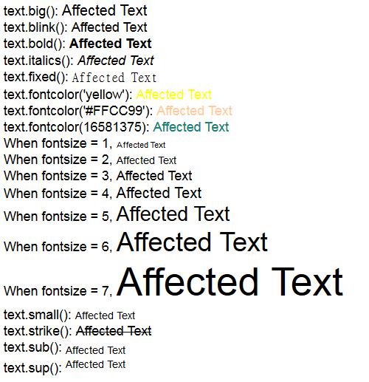
<script> var winvar var text = "Affected Text" function dw(line) { winvar.document.writeln(line + "<br>"); } function outputwin1() { winvar = window.open(); document.write("text.big(): " + text.big()); document.write("text.blink(): " + text.blink()); document.write("text.bold(): " + text.bold()); document.write("text.italics(): " + text.italics()); document.write("text.fixed(): " + text.fixed()); document.write("text.fontcolor('yellow'): " + text.fontcolor('yellow')); document.write("text.fontcolor('#FFCC99'): " + text.fontcolor('#FFCC99')); document.write("text.fontcolor(16581375): " + text.fontcolor(16581375)); for (i=1 ; i<=7 ; i++) { document.write("When fontsize = " + i + ", " + text.fontsize(i)); } document.write("text.small(): " + text.small()); document.write("text.strike(): " + text.strike()); document.write("text.sub(): " + text.sub()); document.write("text.sup(): " + text.sup()); } </script>

Slide 13
字串長度與大小寫
String物件提供方法和屬性可以取得字串長度和英文字串的大小寫轉換
length屬性：取得字串的長度。
String物件方法
toLowerCase()方法：將字串的英文字母都轉換成小寫字母。
toUpperCase()方法：將字串的英文字母都轉換成大寫字母。

Slide 14
取得字串的指定字元
取得字串指定位置的字元
charAt(index)方法：取得參數index位置的字元，索引值是從0開始
charCodeAt(index)方法：取得參數index位置的Unicode統一字碼
注意: 參數index都是以0開始，第1個字元為0，第2個字元為1，依序類推。

Slide 15
子字串的搜尋
String物件提供功能強大的子字串搜尋方法
indexOf(string, index)方法
傳入參數是搜尋字串，index為開始搜尋的索引位置
傳回第1次搜尋到字串的索引位置，沒有找到傳回-1
lastIndexOf(string)方法
如同indexOf()方法，不過是從尾搜尋到頭的反向搜尋。
match(string)方法
如同indexOf()和lastIndexOf()
若有找到,傳回的為找到的字串;沒有找到則傳回null
search(string)方法
與indexOf()的功能相似

Slide 16
子字串的處理
String物件提供方法可以取代、分割和取出字串中所需的子字串
replace(string1, string2)方法：將找到的string1子字串取代成string2。
split(string)方法：傳回Array物件，使用參數string作為分割字串，可以將字串轉換成Array物件。
substr(index, length)方法：從index開始取出length個字元。
substring(index1, index2)方法：取出index1到index2之間的子字串。
concat(string)方法：將string字串新增到String物件的字串後。

Slide 17
練習1
請設定下列2個字串變數, 並完成各題之計算
str1="JavaScript"
str2="HTML5,JavaScript,jQuery網頁程式設計"
分別計算2個字串的長度
在str2中搜尋字串"Query "
將2個字串中的" JavaScript "取代為" JS “
針對str2, 自第9個字元開始, 取出6個字元

Slide 18
JavaScript的Array物件
JavaScript的一維陣列
Array物件的屬性和方法
JavaScript的多維陣列

Slide 19
JavaScript的一維陣列-建立(1/2)
JavaScript陣列和物件的分野並不明顯，陣列擁有陣列元素如同物件擁有屬性，JavaScript陣列事實上就是一種特殊物件。
JavaScript陣列的索引值是從0開始，JavaScript宣告陣列的方法就是建立Array物件
var username = new Array(5);
我們可以使用索引值來指定陣列的元素值，如下所示：
username[0] = "Joe";
username[1] = "Jane";
…
username[4] = "Merry";

Slide 20
JavaScript的一維陣列-建立(2/2)
在建立Array物件時，直接在參數指定陣列元素值
var tips = new Array(100,200,500);
username[]陣列是一個字串陣列；tips[]陣列是數值陣列。

Slide 21
JavaScript的一維陣列-走訪
使用for迴圈走訪和顯示陣列元素
for (var i = 0; i < 5; i++) {
document.write(username[i] + "<br/>");
}
程式碼使用陣列索引值取得每一個陣列元素的值，迴圈的結束條件是使用length屬性取得陣列尺寸。

Slide 22
Array物件的屬性和方法
Array物件提供屬性和方法可以取得陣列尺寸、排序陣列元素、合併陣列和反轉陣列元素。
Array物件的屬性
length屬性：取得陣列的元素個數，即陣列尺寸。
Array物件的相關方法：
join()方法：將陣列的元素使用字串方式顯示，每個陣列元素是使用「,」符號分隔。
reverse()方法：將陣列元素反轉，本來是陣列的最後一個元素成為第一個元素。
sort()方法：將陣列所有元素進行排序。
concat(array)方法：將參數的陣列合併到目前的陣列中。

Slide 23
JavaScript的多維陣列-建立
建立多維陣列
var users = new Array(5);
for(var i = 0; i < 5; i++)
users[i] = new Array(2);
指定二維陣列的元素值，如下所示：
users[0][0] = "Joe";
users[0][1] = "1234";
users[1][0] = "Jane";
users[1][1] = "5678";
…
users[4][0] = "Merry";
users[4][1] = "5678";
可以將Array物件擴充成多維陣列。

Slide 24
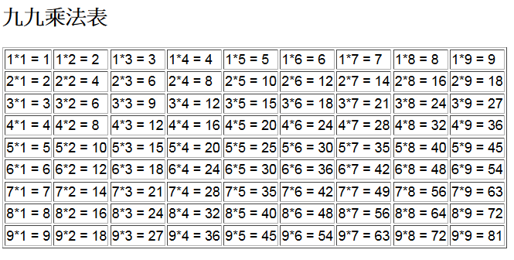
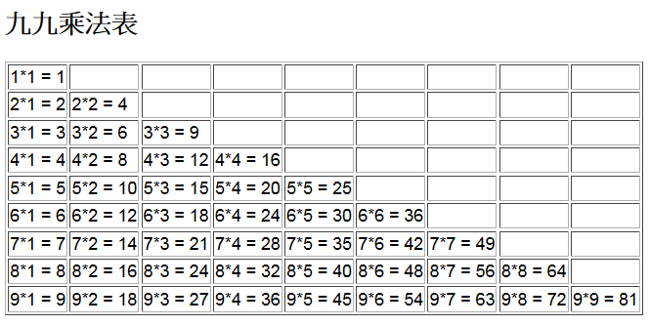
練習2
請建立一個二維矩陣, 每個陣列元素儲存i*j=n, 最後再列印九九乘法表的結果(下三角)

Slide 25
JavaScript的Date物件
取得日期和時間
設定日期和時間
日期和時間的轉換
取得系統的時間

Slide 26
取得日期和時間-建立Date物件
Date物件在使用new運算子建立物件後，就可以取得系統的時間和日期
var dttoday = new Date();

Slide 27
取得日期和時間-相關方法
方法 | 說明
getDate() | 傳回日期值1~31
getDay() | 傳回星期值0~6，也就是星期日到星期六
getMonth() | 傳回月份值0~11，也就是一到十二月
getFullYear() | 傳回完整年份，例如：2011
getYear() | 傳回年份，如果在1900~1999年之間，傳回後兩碼，例如：1999年傳回99，否則傳回完整年份
getHours() | 傳回小時0~23
getMinutes() | 傳回分鐘0~59
getSeconds() | 傳回秒數0~59
getMilliseconds() | 傳回千分之一秒為單位的秒數，0~999
getTime() | 傳回自1/1/1970年開始的秒數，以千分之一秒（毫秒）為單位

Slide 28
設定日期和時間
Date物件提供方法存取日期與時間，如下表：
方法 | 說明
setDate() | 設定Date物件的日期1~31
setMonth() | 設定Date物件的月份0~11
setFullYear() | 設定Date物件的完整年份
setYear() | 設定Date物件的年份，在1990~1999間只需使用後兩位，例如：1999使用99，否則需要使用完整年份
setHours() | 設定Date物件的小時0~23
setMinutes() | 設定Date物件的分鐘0~59
setSeconds() | 設定Date物件的秒數0~59
setMilliseconds() | 設定Date物件的秒數，以千分之一秒為單位，0~999
setTime() | 設定Date物件的時間，自1/1/1970年開始，以千分之一秒為單位

Slide 29
日期和時間的轉換
Date物件提供日期和時間轉換方法，可以取得時間差、轉換成千分之一秒數或輸出成字串等轉換操作
GMT為格林威治標準時間
getTimezoneOffset()方法：傳回本地時間和GMT的時間差，以分為單位。
toGMTString()方法：傳回轉換成GMT時間的字串。
toLocalString()方法：傳回將GMT轉換成本地時間的字串。
parse(Date)方法：傳回參數Date物件從1/1/1970到本地時間的毫秒數，以千分之一秒為單位。
UTC(Date)方法：傳回參數Date物件從1/1/1970到GMT時間的毫秒數，以千分之一秒為單位。

Slide 30
取得系統的時間
JavaScript的Date物件可以取得系統時間
只需定時執行JavaScript函數，就可以使用Date物件建立網頁小時鐘。
JavaScript小時鐘需要使用Window物件的計時器方法setTimeout()，方法參數可以設定在間隔時間後執行指定函數或網頁，對應的clearTimeout()方法可以清除計時器。

Slide 31
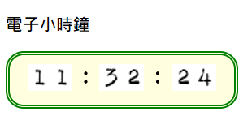
練習3
電子小時鐘
請先建立一個空白網頁，在網頁上利用Date物件來建立電子小時鐘。所顯示的時間會根據系統時間動態更新。
先取得目前的系統時間
將所取得的時間以數字圖片取代, 再顯示於網頁上。
設定小時鐘的CSS

Slide 32
JavaScript的Math物件
Math物件的屬性
Math物件的亂數、最大和最小值
Math物件的數學方法

Slide 33
Math物件的屬性
屬性 | 說明
E | 自然數e=2.718281828459045
LN2 | ln2=0.6931471805599453
LN10 | ln10=2.302585092994046
LOG2E | log₂e=1.4426950408889633
LOG10E | loge=0.4342944819032518
PI | 圓周率π=3.141592653589793
SQRT1_2 | 根號√1/2=0.7071067811865476
SQRT2 | 根號√2=1.4142135623730951

Slide 34
Math物件的亂數、最大和最小值
Math物件提供建立亂數、最大值和最小值的方法
max(value1,value2)方法：傳回2個參數中的最大值。
min(value1,value2)方法：傳回2個參數中的最小值。
random()方法：傳回亂數值。
round(value)方法：將參數值四捨五入後傳回。

Slide 35
Math物件的數學方法
方法 | 說明
abs() | 傳回絕對值
acos() | 反餘弦函數
asin() | 反正弦函數
atan() | 反正切函數
ceil() | 傳回大於或等於參數的最小整數
cos() | 餘弦函數
exp() | 自然數的指數e^{x}
floor() | 傳回大於或等於參數的最大整數
log() | 自然對數
pow() | 次方
sin() | 正弦函數
sqrt() | 傳回參數的平方根
tan() | 正切函數

Slide 36
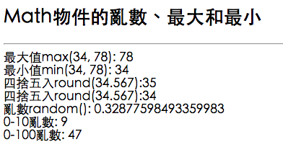
Example
<script>
document.write("最大值max(34, 78): " + Math.max(34,78) + "<br/>");
document.write("最小值min(34, 78): " + Math.min(34,78) + "<br/>");
document.write("四捨五入round(34.567):" + Math.round(34.567) + "<br/>");
document.write("四捨五入round(34.567):" + Math.round(34.467) + "<br/>");
document.write("亂數random(): " + Math.random() + "<br/>");
// 0-10的亂數
var no = Math.round(Math.random()*10);
document.write("0-10亂數: " + no + "<br/>");
// 0-100的亂數
no = Math.round(Math.random()*100);
document.write("0-100亂數: " + no + "<br/>");
</script>

Slide 37
JavaScript的Error物件
JavaScript的例外處理
JavaScript多層的例外處理架構

Slide 38
JavaScript的例外處理-Error物件
Error物件儲存JavaScript執行時產生的錯誤資訊，當JavaScript執行階段的錯誤產生後，Error物件會自動建立
number屬性：錯誤碼，這是一個32-bit值，其中後16-bit才是真正的錯誤碼。
message屬性：錯誤訊息字串。
description屬性：如同message屬性，這也是錯誤說明的字串。

Slide 39
JavaScript的例外處理-敘述
JavaScript例外處理程式敘述是：try/catch/finally，可以處理JavaScript執行階段的錯誤
try {
…
}
catch(e) {
// 例外處理
…
}
finally {
…
}
JavaScript需要例外處理的程式碼
傳入的參數e是Error物件
可以取得Error物件屬性的錯誤資訊
建立例外處理的程式碼。
選擇性的程式區塊
不論例外是否產生，都會執行此區塊的程式碼。

Slide 40
JavaScript多層的例外處理架構
try {
…
try {
throw 運算式
}
catch(e) { // 第二層的例外處理
…
throw e; // 丟到外層的例外處理
}
}
catch(e) { // 第一層的例外處理
…
}
finally {
…
}

Slide 41
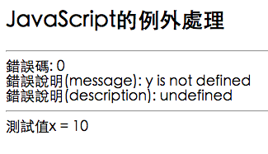
Example
<script>
var x = 10;
try {
x = y; // 測試的錯誤程式碼
}
catch(e) {
// 例外處理的程式碼
document.write("錯誤碼: " + (e.number & 0xFFFF) + "<br/>");
document.write("錯誤說明(message): " + e.message + "<br/>");
document.write("錯誤說明(description): " + e.description + "<br/>");
}
finally {
// 顯示測試值
document.write("<hr/>測試值x = " + x + "<br/>");
}
</script>

Slide 42
物件的共用屬性和方法
JavaScript物件的共用屬性
JavaScript物件的共用方法

Slide 43
JavaScript物件的共用屬性
JavaScript物件的constructor屬性是共用屬性
constructor屬性可以取得建立物件使用的建構函數名稱
JavaScript內建物件除了Global和Math物件外都支援此屬性。
在使用new運算子建立test物件後，就可以使用if條件檢查物件的建構函數：
if (test.constructor == String) {
…
}

Slide 44
JavaScript物件的共用方法
JavaScript物件常用的共用方法有toString()和valueOf()，這兩個方法可以顯示物件的內容。
toString()方法
toString()方法：傳回物件的內容，傳回值為字串
object.toString();
valueOf()方法
valueOf()方法：傳回物件值，不過Math和Error物件不支援valueOf()方法
object.valueOf();

Slide 45
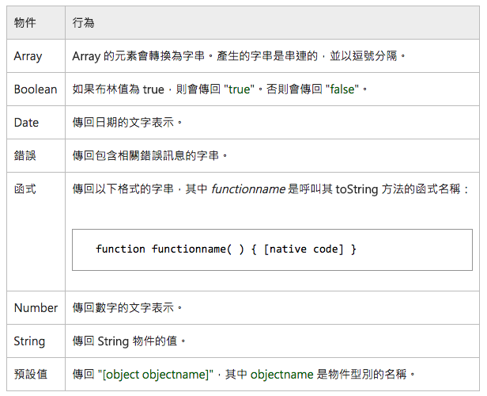
toString()方法輸出的物件內容

Slide 46
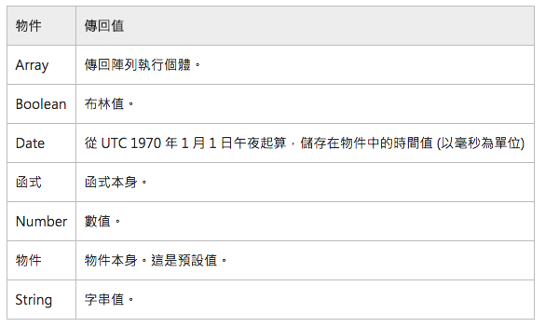
valueOf()方法輸出的物件內容

